Slide 1

DUKUNGAN PEMERINTAH KABUPATEN DELI SERDANG
TERHADAP PROGRAM IMUNISASI
DISAMPAIKAN PADA RAKERKESDA PROPINSI SUMATERA UTARA
MEDAN, 11 JULI 2018

Slide 2
GAMBARAN UMUM KABUPATEN DELI SERDANG
1. | Luas Wilayah | 2.497,72 km²
2. | Perbatasan Daerah:
 | - Sebelah Utara | Kab. Langkat dan Selat Malaka
 | - Sebelah Selatan | Kab. Karo dan Kab. Simalungun
 | - Sebelah Barat | Kab. Langkat dan Kab. Karo
 | - Sebelah Timur | Kab. Serdang Bedagai
3. | Jumlah Kecamatan | 22 kecamatan
4. | Jumlah Desa + Kelurahan | 380 desa + 14 kelurahan
5. | Jumlah Penduduk | 2.114.627 jiwa (tdd. 1.064.206 laki-laki dan 1.050.421 perempuan)
6. | Fasilitas Pelayanan Kesehatan:
 | - RS | 2 Pemerintah + 19 Swasta
 | - Puskesmas | Rawat Inap = 27 unit
 |  | Non Rawat Inap = 7 unit
 | - Puskesmas Pembantu | 110 unit
 | - Poskesdes | 159 unit
 | - Posyandu | 1.422 unit

Slide 3
DUKUNGAN TERHADAP PROGRAM IMUNISASI DI KABUPATEN DELI SERDANG
1. PERATURAN BUPATI
2. DANA
PERATURAN BUPATI NO 403 TAHUN 2018 TENTANG KELOMPOK KERJA DAERAH KAMPANYE DAN INTRODUKSI MEASLES RUBELA (MR) TAHUN 2018
APBD UNTUK PROG. IMUNISASI TAHUN 2018:
  BIAS = Rp 468.248.000,00
  IMUNISASI RUTIN = Rp 974.638.500,00
  IMUNISASI MR = Rp 671.581.000,00
  TOTAL = Rp 2.114.467.500,00

Slide 4
DUKUNGAN TERHADAP PROGRAM IMUNISASI
3. SARANA
4. KETENAGAAN
URAIAN | KABUPATEN | PUSKESMAS
RCW 50 EK | 0 | 40
RCW 42 EK | 0 | 3
V. CARRIER | 0 | 686
TCW 3000 DAN 2000 | 3 | 2
TFW 800 | 1 | 0
VESTFROST | 1 | 0
DOMETIK BIASA | 3 | 0
JENIS KETENAGAAN | TEMPAT TUGAS | JUMLAH | KET
PENGELOLA PROG. IMUNISASI | DINKES KAB | 4 ORG | TERLATIH
PENGELOLA PROG. IMUNISASI COLD CHAIN | PUSKESMAS | 34 ORG | TERLATIH

Slide 5
JUMLAH SASARAN PROGRAM IMUNISASI DI KAB. DELI SERDANG
1. BAYI DAN BADUTA
2. BIAS
Tahun | Bayi (1-12 bln) | Baduta (12–24 bln)
2015 | 43,552 | 65,970
2016 | 43,991 | 60,044
2017 | 44,656 | 43,991
2018 | 44,550 | 43,936
Tahun | Kelas
 | 1 | 2 | 3
2015 | 41,635 | 39,762 | 39,565
2016 | 39,537 | 40,146 | 39,333
2017 | 39,997 | 39,020
2018* | 45,252 | 44,515 | 42,850
SASARAN KAMPANYE MR ( 9 BULAN - <15 TAHUN) = 606.906 ORANG

Slide 6
DESA/KELURAHAN UCI
KABUPATEN DELI SERDANG
TAHUN | TARGET | CAPAIAN
2015 | 84% | 98,5%
2016 | 86% | 99%
2017 | 88% | 99,1%
2018 | 90%
DESA NON UCI
= 4 DESA
ALASAN:
PAHAM KEAGAMAAN YANG MENOLAK IMUNISASI
TAPAL BATAS DENGAN KABUPATEN/KOTA LAIN

Slide 7
RTL
DESA NON UCI
AKTIFKAN POSYANDU DAN POSKESDES DI SORE HARI
PELAYANAN IMUNISASI YANG TEPAT WAKTU
PERTEMUAN DGN TOKOH AGAMA UNTUK MEYAKINKAN MASYARAKAT DARI SUDUT PANDANG AGAMA TENTANG PENTINGNYA IMUNISASI
TETAP MELAKSANAKAN SWEEPING IMUNISASI BAGI BAYI YANG BELUM LENGKAP IMUNISASINYA

Slide 8
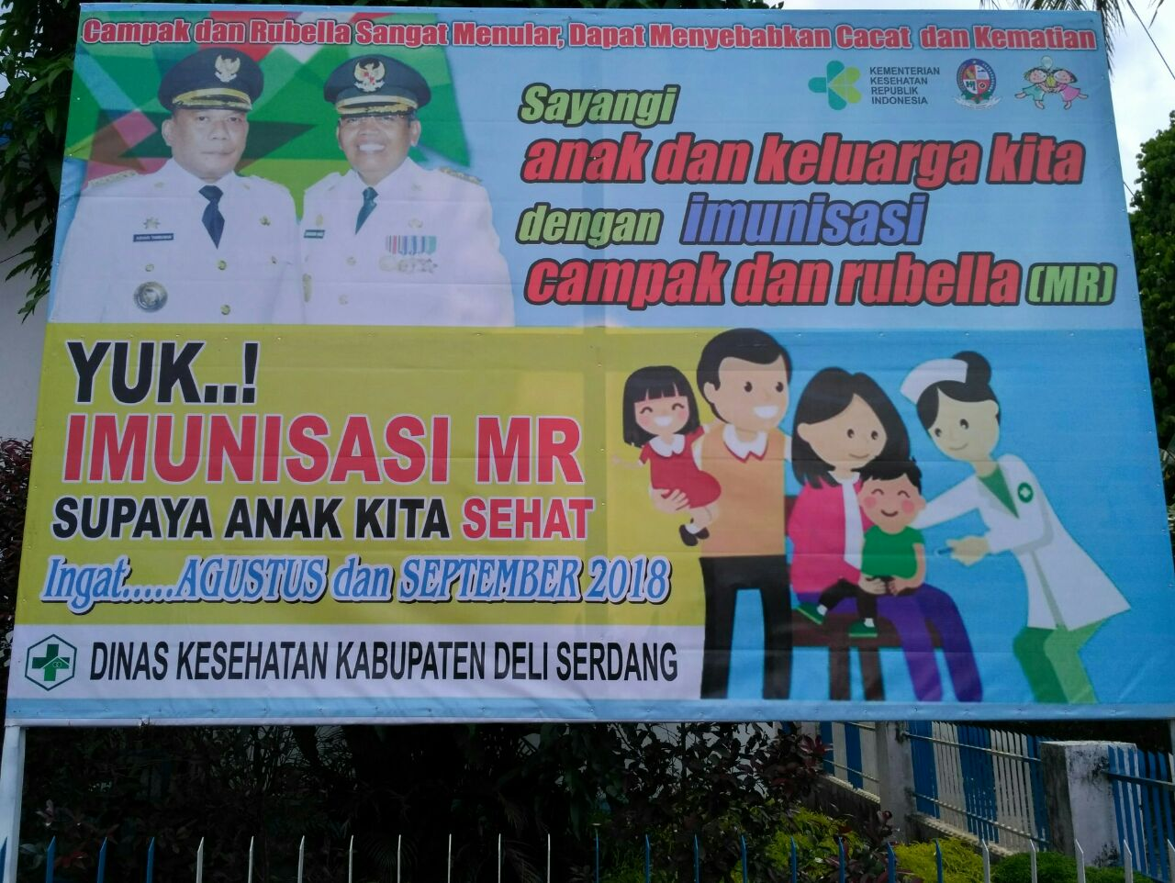
DINAS KESEHATAN KAB. DELI SERDANG untuk
Masyarakat Deli Serdang Sehat yang Mandiri dan Inovatif
Sekian & Terima Kasih
SEKIAN & TERIMA KASIH

